Slide 1

מגישים:
דור אגיאן 308547009
גיא חברט 204293450

Slide 2

מבוא
נמאס לך לבזבז שעות מהטיול שלך בחו"ל על מעבר ממקום למקום בלי סדר?!
ללכת לשופינג ופתאום לגלות שלא קיימות כל החנויות שאתה מחפש?
אנחנו כאן לעשות סדר בתכנון היום שלך!
האפליקציה שלנו תחסוך לך זמן ותקל על ארגון היום שלך, כאשר אתה רוצה לבקר במספר יעדים ומעוניין שיהיו קרובים ככל הניתן אלייך.

Slide 3
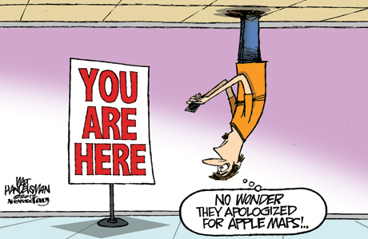
מצב השוק כיום
היום על מנת לאתר את ריכוז היעדים שברצונך לבקר בהם אתה נדרש לבצע חיפוש ידני ולא נוח בgoogle maps אחר כל היעדים המעניינים אותך ולבדוק במפה את המסלול הטוב ביותר אשר לפעמים דורש עבודה מפרכת.
אנו מאפשרים בלחיצת כפתור בניית המסלול הטוב ביותר, איתור היעדים בצורה נוחה ושמירת היסטורית מסלולים אשר ניתנים להצגה עתידית.

Slide 4

אז איך הכול קורה?

Slide 5
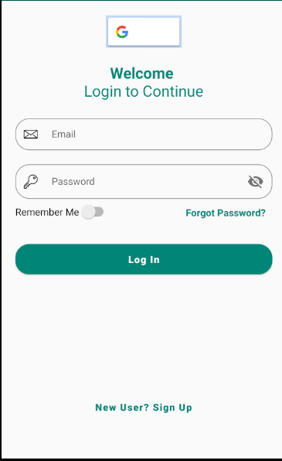
תחילה, המשתמש נדרש להירשם לאתר באמצעות האיימיל האישי שלו וסיסמא פרטית.

Slide 6
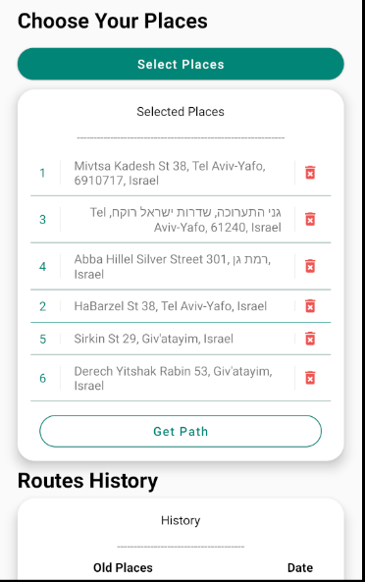
על המשתמש לבחור את היעדים אשר ברצונו לבקר, יש לבחור תחילה את היעד הראשון כיעד ההתחלתי (ניתן לבחור מיקום עתידי או מיקום נוכחי) של המשתמש.
בנוסף, ניתן לבחור מסלול מהיסטוריית המסלולים שלנו אם קיים כזה.

Slide 7
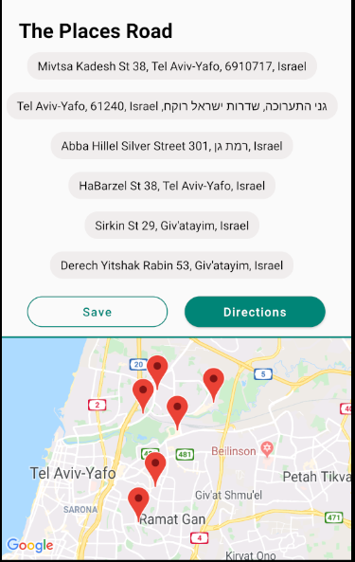
לאחר לחיצה על כפתור המעבר “Get Path”, האפליקציה תעבור לחלון בו מוצגים היעדים הנבחרים על המפה.

Slide 8
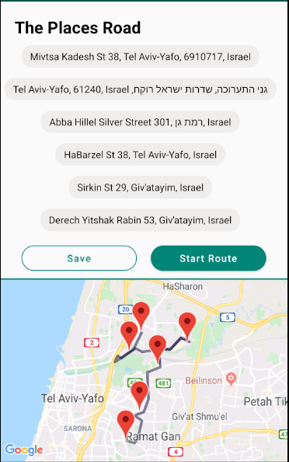
לחיצה על כפתור “Directions” תציג מסלול ראשוני בין היעדים
ניתן לשמור את היעדים בהיסטורית המשתמש על מנת לראות מסלול זה בעתיד.

Slide 9
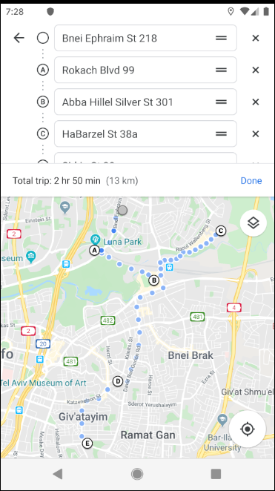
לחיצה על כפתור “Start Route” תעביר את היעדים בסדר הנכון לקבלת ניווט מודרך בין היעדים בעזרת GoogleMaps

Slide 10


נתראה בטיול הבא

